Slide 1
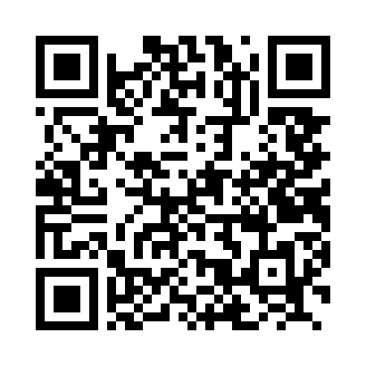

Enneagrammitestin pilotti
Kutsu kaverisi kokeilemaan
https://enneagrammitesti.fi/pilotti/invite.php?
Tee itse testi
https://enneagrammitesti.fi/pilotti/index.php?

